Slide 1

Kultūrizglītības programma "Latvijas skolas soma" ir lielākā valsts simtgades dāvana

Slide 2
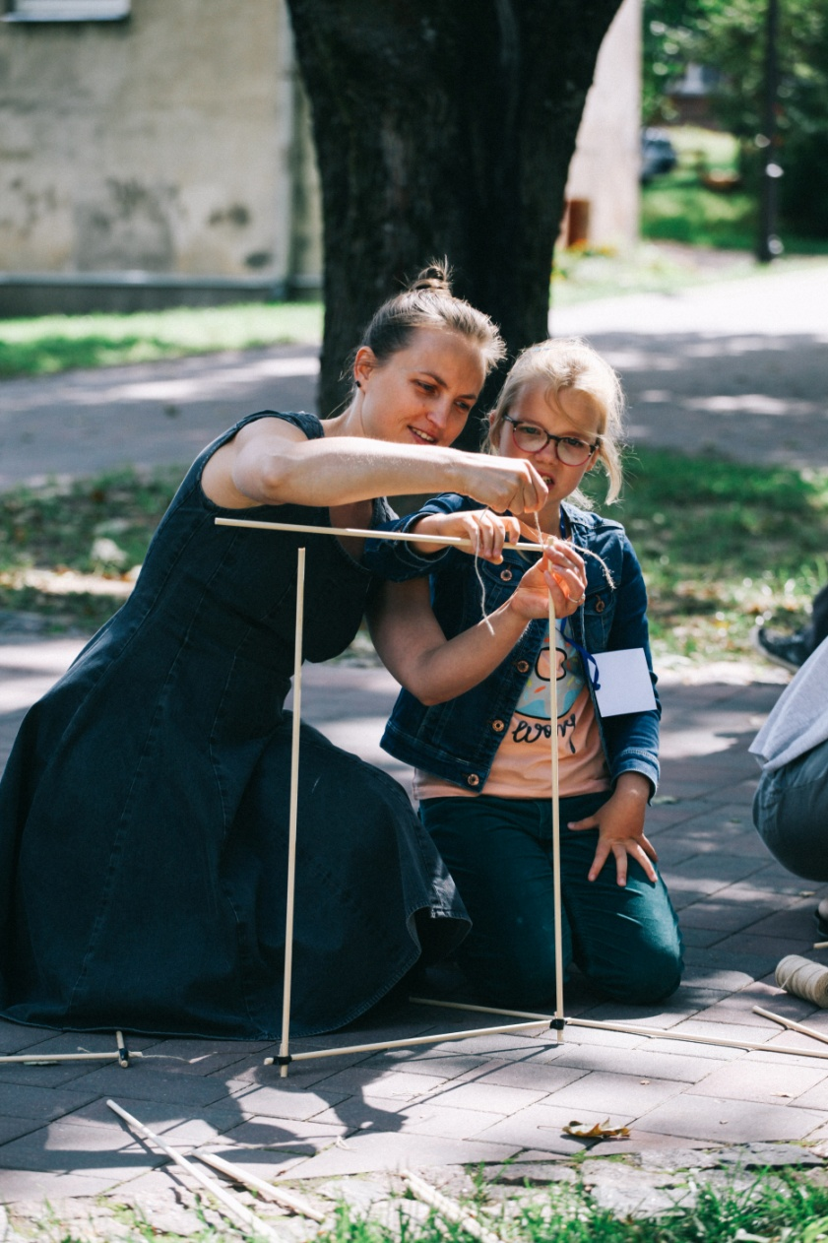

“Latvijas skolas soma” katram skolēnam
Mērķis ir nodrošināt katram izglītojamajam, kas klātienē apgūst pamata vai vidējās izglītības programmas, iespēju vismaz vienu reizi mācību semestra laikā apmeklēt norises, kas saistītas ar mācību un audzināšanas darba saturu
Izglītības iestāde ir nodrošina, ka programmas pasākumi ir saistīti ar mācību un audzināšanas darba saturu vienā vai vairākās mācību satura jomās vai audzināšanas darbā. Šo saikni īsteno ar „pirms” un „pēc” aktivitātēm vienā vai vairākās mācību satura jomās vai audzināšanas darbā

Slide 3












Iepazīt klātienē Latvijas mākslu un kultūru
Izzināt Latvijas:
1) valstiskuma attīstības un saglabāšanas liecības;
2) kultūrainavu;
3) kultūras vērtības un laikmetīgās izpausmes;
4) vēsturisko mantojumu;
5) radošās industrijas,
nevis…

Slide 4
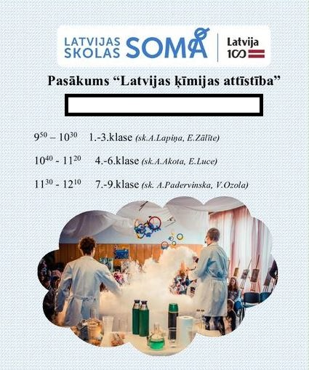
Vai būs atbilstoši?
Piedāvājumi, ko var finansēt, nevar būt specifiskas fizikas, ķīmijas, dabaszinību nodarbības;
Dažādu organizāciju piedāvātās saliedēšanās spēles vai fokusēti karjeras izvēles pasākumi neatbilst programmas saturam un nevar tikt finansēti no šiem līdzekļiem.

Slide 5
No Skolas somas var finansēt:
pasākum ieejas maksu un izdevumus par biļetēm izglītojamiem un personām, kuras pavada grupu;
maksu pakalpojuma sniedzējam par pasākuma norises nodrošināšanu (tehniskās izmaksas, pakalpojuma sniedzēja personāla atlīdzība, tai skaitā autoratlīdzība, kas saistīta ar pasākuma nodrošināšanu, pakalpojuma sniedzēja transporta izmaksas);
pasākuma piekļuves (ieejas) maksu vai maksu par digitāla pasākuma norises nodrošināšanu;
transporta izdevum (izdevumi par degvielu un transporta nomu) izglītojamo un pavadošo personu nokļūšanai uz pasākuma norises vietu un atpakaļ.

Slide 6
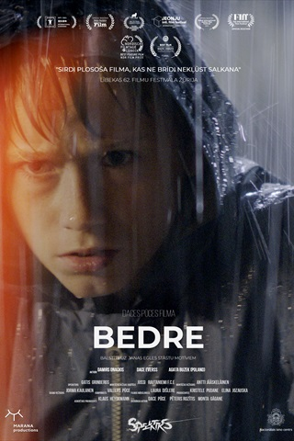
Pagājušā pusgada pasākumi
Filma Bedre 8.-12.klasēm
Koncertlekcija «Lāčplēša dienā»-visām klasēm
Dziedātā̄jas Rū̄tas Dū̄dumas-Ķirses un komponista Jā̄ņa Ķirša veidota programma

Slide 7
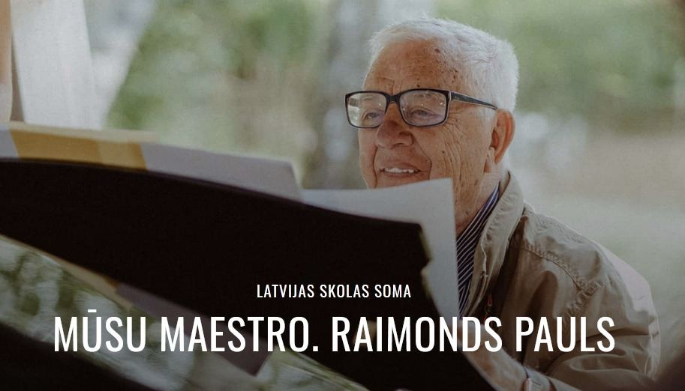
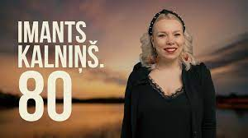
….
Koncertlekcija «Mūsu maestro Raimonds Pauls »-7.-9.klasēm
Dziedā̄tā̄jas Rūtas Dū̄dumas-Ķirses un komponista Jā̄ņa Ķirša veidota programma
Koncertlekcija «Imantam
Kalniņa -80» 7.-9.klasēm
Programmu veidoja Ieva Sutugova kopā
ar Miku Abaroniņu

Slide 8
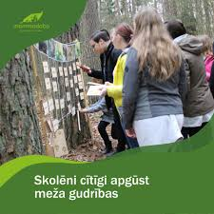
…
Tērvetes dabas parks- Zaļā klase-9a klase

